Slide 1
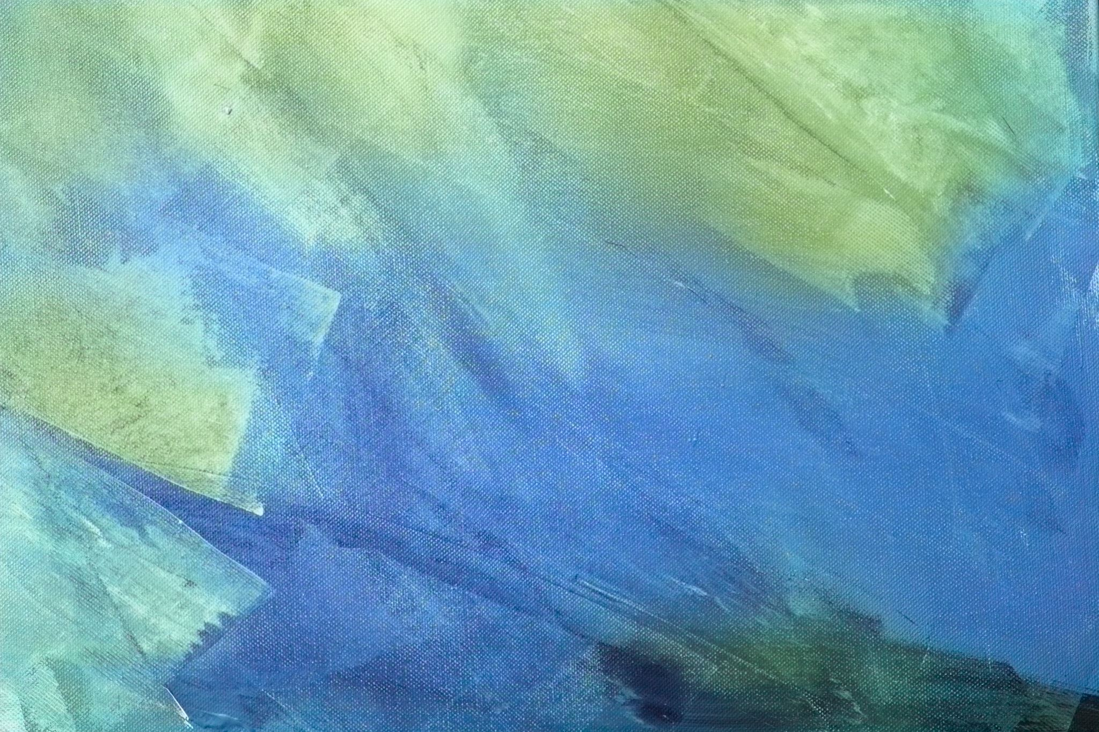


Развој OCR модула за форензички алат Autopsy
УНИВЕРЗИТЕТ У НОВОМ САДУ ФАКУЛТЕТ ТЕХНИЧКИХ НАУКА У НОВОМ САДУ
-МАСТЕР РАД-
Немања Малиновић
Ментор: проф. др. Стеван Гостојић
Нови Сад, 2025

Slide 2
УВОД
Савремене дигиталне истраге садрже огромну количину података
Слике могу садржати текст, али нису машински читљиве
Немогућност претраге текста у сликама
Успорен форензички процес
Notes:
Savremene digitalne istrage mogu sadrzati ogromnu kolicinu podataka razlicitog formata.
Jedan od izazova je izvlacenje teksta iz slika kone nisu u masinski citljivom formatu, Samim tim onemogucavajuci pretragu teksta u slikama.
Ovo dovodi do usporenog forenzickog procesa, I manje efikasnosti.

Slide 3
УВОД
Проблеми
Autopsy нема савремене уграђене OCR алате
Ручно читање слика
Мотивација/потреба
Аутоматска екстракција текста
Унапређење алата отвореног кода
Ризик од превиђања доказa
Бржа идентификација доказа
Notes:
U ovom radu problem je resen razvojem posebnog modula za Autopsy koji koristi tehniku OPTICKOG PREPOZNAVANJA KARAKTERA.
Razvijeni modul omogucava automatsko izvlacenje teksta iz slika, njegovo indeksiranje I integraciju sa postojecim modulom za pretragu po kljucnim recima.

Slide 4

СТАЊЕ У ОБЛАСТИ
Шта је Autopsy?
Open-source алат за дигиталну форензику
Анализа датотека, медија, историје претраживача, е-порука
Типови модула?
Ingest Modules – извршење током увоза и анализе података (Data Source Ingest, File Ingest)
Report Modules – генерисање извештаја
General Modules –визуелизација, интеграција са спољним алатима
Зашто File Ingest модул?
Анализа сваке слике, врши претпроцесирање, извлачи текст и индексира у бази података
Изграђен као модуларна платформа
Notes:
ТОКОМ УВОЗА И АНАЛИЗЕ ПОДАТАКА У СЛУЧАЈ!
Пример за РЕПОРТ МОДУЛ: ИЗВЕШТАЈ О СВИМ КЉУЧНИМ РЕЧИМА ПРОНАЂЕНИМ У СЛУЧАЈУ.
Пример за ЏЕНЕРАЛ МОДУЛ: МОДУЛ КОЈИ ОМОГУЋАВА ИНТЕРАКТИВНО ПРИКАЗИВАЊЕ ГЕОЛОКАЦИЈА НА МАПИ

Slide 5
СТАЊЕ У ОБЛАСТИ
Проширивост Autopsy окружења
Подршка за Java и Python (Jython) модуле
Python модул предности – лакше писати, бржи развој, флексибилност
Мане Python модула – спорије ради него Java модул, ограничене библиотеке (2.7.18)
Слични алати
EnCase – комерцијални алат, поуздан у судским процесима. Мана: веома скуп
FTK (Forensic Toolkit) – познат по брзом индексирању и „user-friendly“ корисничком интерфејсу. Мана: висока цена лиценце и потребан јак хардвер
Notes:
Спорије ради јер се Пајтон модул конвертује преко виртуелне машине у јава извршни код
Пајтон 3 и новије ускоро подржане, пронађено у званичној документацији

Slide 6
OCR (OPTICAL CHARACTER RECOGNITION)
Четири фазе:
Претпроцесирање - припрема слике тако да она буде погодна за даље анализе
Сегментација - раздвајање текста на мање целине, редове, речи и појединачне знакове. Представља најизазовнију фазу.
Препознавање – шаблоснко, статички модели, неуронске мреже
Постпроцесирање – исправљање грешака на основу познатих речи из речника
Омогућава аутоматско претварање текста са слика или докумената у дигитални облик

Slide 7
ИНДЕКСИРАЊЕ ТЕКСТА
Креирање структура које садрже речи/фразе и документе
Инвертовани идекс најчешће коришћен
Реч | Идентификатор документа и позиција
Уговор | Документ1(15), Документ2(87)
Банка | Документ2(13), Документ3(5), Документ7(98)
Рачун | Документ1(67)

Slide 8
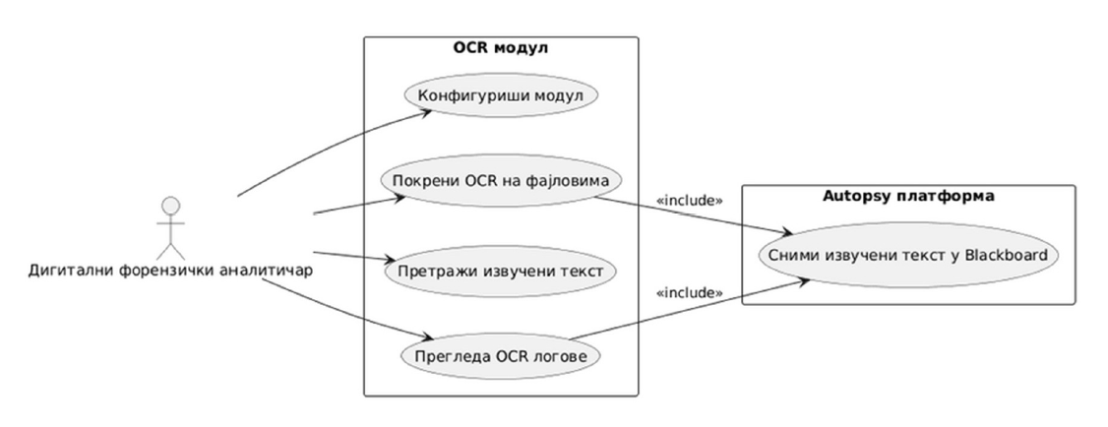
СПЕЦИФИКАЦИЈА - Функционални захтеви
Дијаграм случајева коришћења
Notes:
Дијаграм представља визуелну репрезентацију интеракције корисника са системом.
На прегледан начин се приказују функције које модул пружа.
Конфигурација модула – постављање параметара пре обраде фајлова (подржани језик, формати, опције претпроцесирања)
Покрени ОЦР над фајловима – извлачење текста из подржаних фајлова и складиштење у Autopsy базу података
Прегледање ОЦР логова- праћење статуса обраде током извршења модула
Претражи извучени текст – након чувања у бази података, коришћењем већ постојећег KeyWord Search модула, могуће је претраживати извучени садржај

Slide 9
СПЕЦИФИКАЦИЈА - Нефункционални захтеви
Одређују како систем извршава своје функције и у којим условима.
Перформансе
Стабилност
Употребљивост
Интеграција у потојеће окружење
Notes:
Од модула се очекује да ефикасно обради велики број датотека у разумном временском року
Модул отпоран на грешке
Неправилности се бележе у логовима
Безбедност података – сав извучен текст мора се чувати унутар Аутопси базе како би се очувао интегритет доказа.
Модул треба да буде проширив

Slide 10
ИМПЛЕМЕНТАЦИЈА
Фабрика (IngestModuleFactory)
Фабрика одговорна за креирање инстанци модула и омогућава његову конфигурацију.
Главни модул (FileIngestModule)
Чува подешавања, филтрира фајлове, главна логика обраде слика
UI Settings Panel
Избор типова фајлова, grayscale, resize и језик OCR-a
Notes:
Подела одговорности је следећа:
Фабрика је издвојена као засебна класа јер је то стандардни образац који Аутопси захтева.
Фабрика је одговорна за креирање инстанци самог модула и омогућава његову конфигурацију.
Класа која управља током обраде фајлова је друга класа
Трећа и посебна класа је за креирање settings panel-a
Користи се Тесеракт за извлачење текста и Имиџ Меџик за операције претпроцесирања слике.

Slide 11
ИМПЛЕМЕНТАЦИЈА
Tesseract OCR
Алат отвореног кода
ImageMagick
Алат отвореног кода
Коришћен као „engine“ за извлачење текста из слика
Развио Google
Коришћен за операције претпроцесирања слика
Grayscale – претварање слике у црно-белу слику
Resize – промена резолуције слике
Могућност одабира језика
Модул креира команде динамички на основу корисничких подешавања.

Slide 12
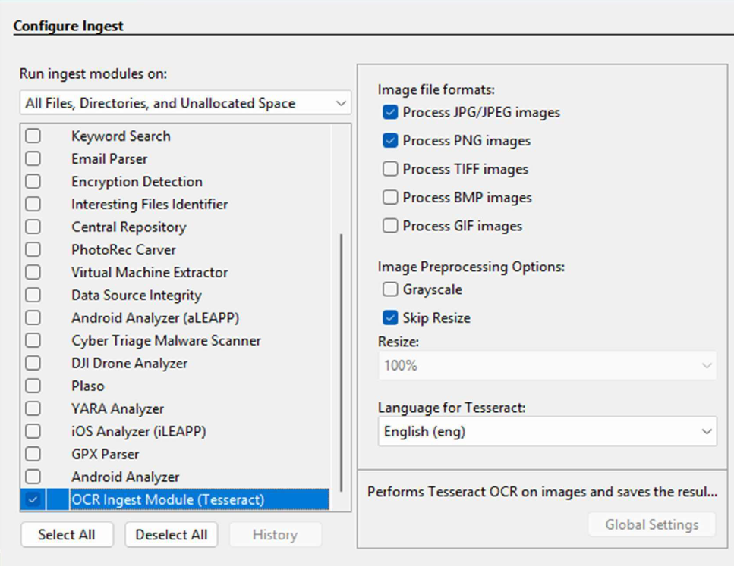
ДЕМОНСТРАЦИЈА
Notes:
Кориснички интерфејс при покретрању модула.

Slide 13
ДЕМОНСТРАЦИЈА
Notes:
Na slici je prikazan zuti bilbord sa crnim tekstom na sivoj metalnoj konstrukciji, sa zamucenom gradskom pozadinom. Tekst je relativno jasan I velik.

Slide 14
ДЕМОНСТРАЦИЈА
Notes:
Izvlacenje teksta je izuzetno tacno. Svi citljivi tekstualni element, osim strelice koja nije tekst, I broja 7 koji nije na slici, su pravilno prepoznati I spojeni u jedan niz.
Sve izvucene reci su pravilno prikazane uprkos fontovima I pozicijama. Iako je modul spojio tekst iz vise redova i polja u jedan niz odvojen vertikalnom crtom, kontekts I kompletnost primarnog sadrzaja su uspesno ocuvani.

Slide 15
ДЕМОНСТРАЦИЈА
Notes:
Na slici je prikazan deo web stranice u vezi sa otvaranjem korisickog naloga na akademskoj racunarskoj mrezi univerziteta. Tekst je cirilican I jasno formatiran, OCR proces je izvrsen sa osnovnim parametrima modula.

Slide 16
ДЕМОНСТРАЦИЈА
Notes:
Modul je prepoznao sve reci sa visokim nivoom gresaka u transkripciji cirilicnih slova u latinicne oblike. Naravno, ovakav rezultat je I ocekivan s obzirom da je podesavanje modula postavljeno na engleski jezik, pa je modul pokusao da u
Duhu tog jezika izvuce tekst sa slike.

Slide 17
ДЕМОНСТРАЦИЈА
Notes:
Primenom odgovarajuceg podesavanja za jezik, u ovom slucaju srpska cirilica, dolazi do drasticnog poboljsanja kvaliteta izvucenog teksta.
Naravno, deo teksta koji predstavlja imejl adresu na latinici sada nije pravilno izvucen iz istog razloga promene jezika.

Slide 18
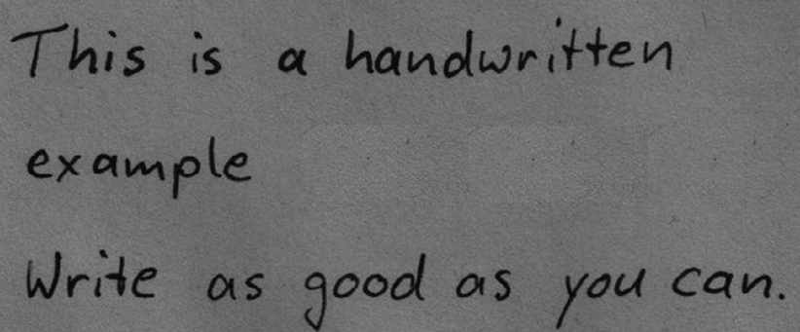
ДЕМОНСТРАЦИЈА
Notes:
Na slici su prikazana 3 reda rukopisa na tamno sivoj, zrnastoj teksturi pozadine, koja podseca na papir ili karton. Tekst je napisan crnim mastilom, jasnim nepovezanim velikim slovima

Slide 19
ДЕМОНСТРАЦИЈА
Notes:
Vidljiva je visoka efikasnost modula. Modul je uspesno identifikovao I spojio ceo tekst iz tri reda, sto ukazuje na robusnost pri rukovanju HANDRWRITTEN Text Recognitiona
Primecena je jedna Greska, a to je rec gooal, koja predstavlja rec good. Ova transformacija je najverovatnije rezultat vizuelne slicnosti stilizovanog slova d u rukopisu sa kombinacijom “al”
Drugi Manji propust je Greska u interpunkciji “,”
Rezultat je dobar jer je ceo tekst, ukljucujuci kontekst ocuvan.

Slide 20
ДЕМОНСТРАЦИЈА
Notes:
Na slici je prikazan primer pretrage po kljucnoj reci.
Izvucen sadrzaj sa slike zuti bilbord sadrzi rec PSD koja je vidljiva kroz rezultat pretrage.
Rezultat pretrage prikazuje sliku u kojoj se kljucna rec nalazi

Slide 21
ЗАКЉУЧАК
Потреба за аутоматским извлачењем текста из слика у форензичким истрагама
Модул доноси ефикасност и поузданост
Интеграција у Autopsy омогућава рад у јединственом окружењу
Модул је флексибилан – подешавања формата, језика, претпроцесирања, логовање, лако одржавање кода
Notes:
U ovom radu analizirana je potreba za automatizovanom obradom I prepoznavanjem teksta iz digitalnih slika u kontekstu forenzickih istraga.
Specificirano resenje donosi efikasnost, pouzdanost, intuitivan korisnicki interfejst. I napredne analize kao sto su analiza teksta napisanog rukopisom
Logovanje I strukturirani kod omogucavaju lako pracenje koraka obrade ,dijagnostiku gresaka I odrzivost koda u buducnosti

Slide 22
ЗАКЉУЧАК
Ограничења: квалитет слика, избор параметара, велики ресурси, фокус само на слике
Будући развој: Подршка за више језика, аутоматско препознавање најбољих параметара
Напредна анализа текста, боља семантичка и дубља контекстуална анализа
Notes:
У случају лошијег квалитета слика, резултати могу бити знатно лошији
Велики ресурси у колико се у случају налази огроман број слика
Фокус само на слике
Семантичка анализа омогућава разумевање значења речи и њихових односа у тексту
Дубља контекстуална анализа омогућава извлачење сложених информација узимајући у обзир шири контекст
Све ове надоградње учиниле би модул још кориснијим у форензичким истрагама и истраживању дигиталних доказа

Slide 23
ХВАЛА НА ПАЖЊИ!

